Slide 1
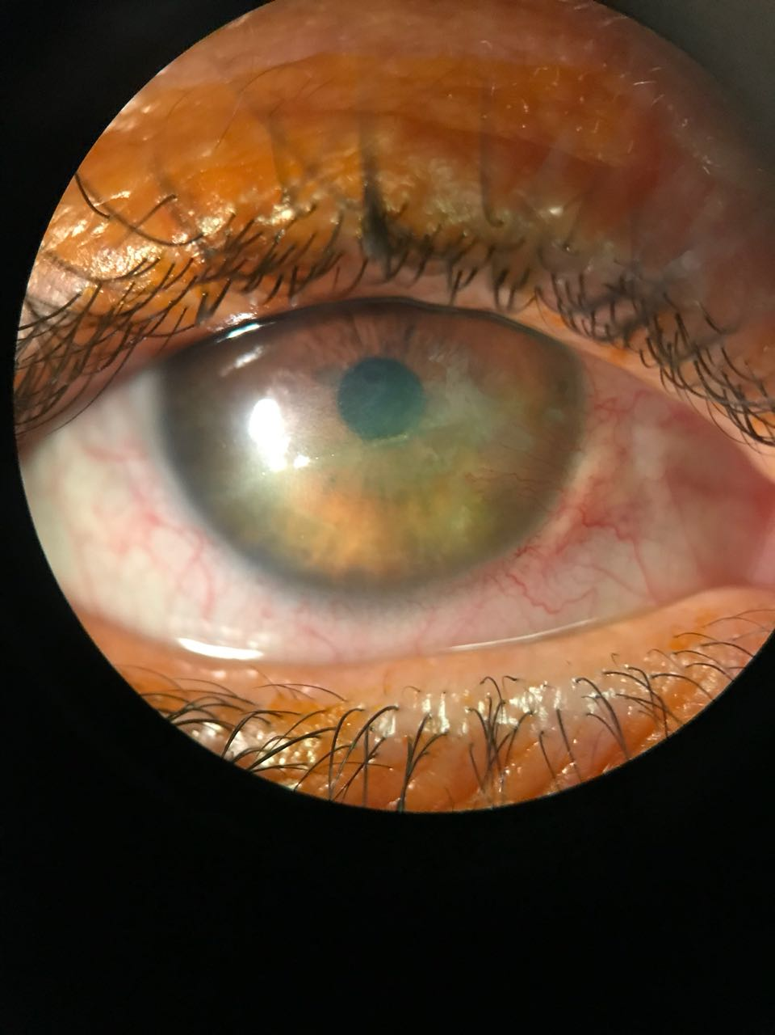
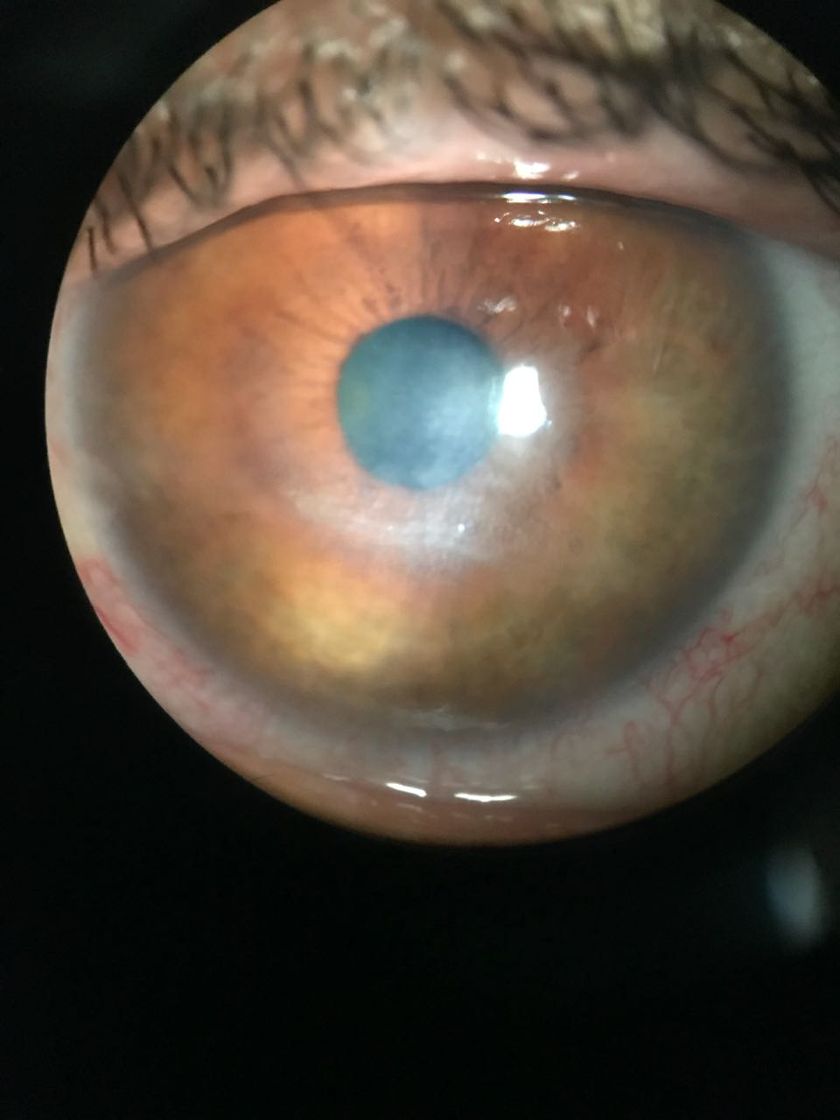
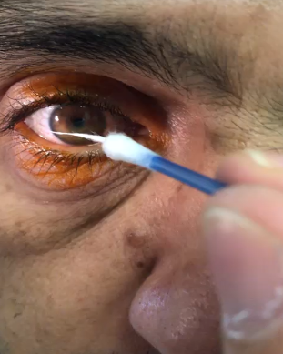
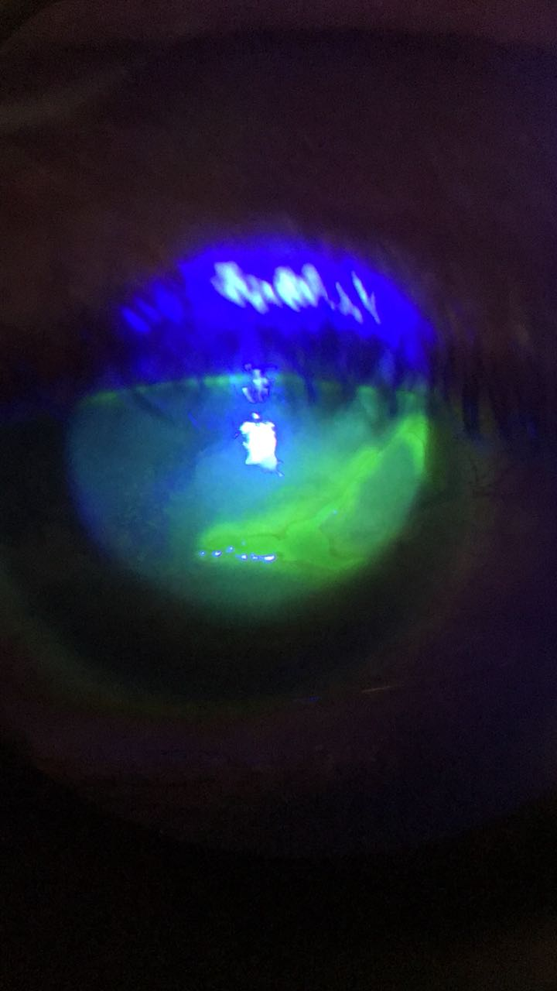
CERATITE NEUROTRÓFICA SECUNDÁRIA À DIABETES MELLITUS
Marina Souza Rocha, Felipe Bueno Spicacci, Victor Falcão Pereira Costa, Déborah Capel Modesto, Pedro Henrique Macedo dos Santos, Daniella Limongi Girotto
Centro de Referência em Oftalmologia (CEROF) da Universidade Federal de Goiás - EBSERH/HC/UFG
INTRODUÇÃO
FIGURAS
A ceratite neurotrófica é uma doença degenerativa da córnea caracterizada pela redução da sensibilidade corneana de etiologia variada, associada à lesão trigeminal, podendo ser secundária à infecção por herpes vírus, além de PRK, LASIK, toxicidade por drogas, queimaduras, uso incorreto de lentes de contato, procedimentos oftalmológicos e neurocirúrgicos e Diabetes Mellitus. Ao exame a doença se caracteriza por afinamento corneano, defeito epitelial, edema corneano, desorganização da camada de Bowman e neovasos corneano. O defeito epitelial persistente pode levar à perfuração e melting corneano.
MÉTODO
Relato de caso atendido no Pronto Socorro do Centro de Referência em Oftalmologia da UFG.
RESULTADO
Paciente MAC, masculino, 50 anos, deu entrada no Pronto Socorro queixando-se de dor, hiperemia e sensação de corpo estranho em olho direito há duas semanas, com piora progressiva. Diagnóstico de diabetes mellitus há 23 anos, em controle irregular com insulinoterapia, já tendo sido submetido a 3 injeções intravitreas de anti-VEGF em ambos os olhos e panfotocoagulação há 7 anos.
À biomicroscopia do olho direito observou-se conjuntiva hiperemiada, córnea com úlcera de aproximadamente 5mm x 3 mm e catarata subcapsular posterior 2+/4+. À biomicroscopia do olho esquerdo observou-se conjuntiva clara, córnea com empilhamento epitelial em região central com acúmulo de fluoresceína. Não apresentava retrações pálpebras ou defeitos da oclusão das pálpebras, vias lacrimais pérvias (teste de Jones 1 sem alteração), blefarite seborreica leve e teste de Schirmer com 27 mm em olho direito e 25 mm em olho esquerdo. Não apresentou reação de piscar ao teste de sensibilidade coreana com algodão em ambos os olhos. Fundoscopia de ambos os olhos demonstrou retinopatia diabética tratada. Foi coletado material para cultura e citologia.
O tratamento inicial foi realizado empiricamente com colírio de ciprofloxacino de 1/1h, em esquema de desmame e colírio lubrificante. Após um mês não houve melhora do quadro, tendo sido iniciado colírio de Anfoterecina B de 2/2h associado a desepitelização das bordas da lesão.
Um mês após houve melhora parcial da lesão, abaixo do esperado para o tratamento proposto e obtivemos resultados das culturas negativos. Foi suspenso o colírio de Anfoterecina e iniciado lubrificação de 1/1h.
O paciente evoluiu com melhora do quadro e atualmente continua com lubrificação intensa associada ao soro autólogo de 6/6h.
CONCLUSÃO
A ceratite neurotrófica é dividida em estágios, de acordo com os achados no exame físico; sendo que seu tratamento é individualizado a depender desses achados e do prognóstico visual. Tais achados vão desde alterações da superfície que respondem ao tratamento com lubrificantes sem conservante; até casos de perfuração em que há indicação de ceratoplastia. É um diagnóstico diferencial que deve ser lembrado; principalmente em pacientes com defeito epitelial recorrente de difícil resolução e com fatores de risco; já que se identificada e tratada precocemente tem uma evolução ótima e evita complicações que tornam o prognóstico visual incerto.
REFERÊNCIAS BIBLIOGRÁFICAS
Sacchetti M, Lambiase A. Diagnosis and management of neurotrophic keratitis. Clin Ophthalmol. 2014;8:571-9.
Semeraro F, Forbice E, Romano V, Angi M, Romano MR, Filippelli ME, et al. Neurotrophic keratitis. Ophthalmologica. 2014;231:191-7.

